Slide 1
Ajankohtaista infektiontorjunnasta
Eval Jere Saarijärvi

Slide 2
Aiheet
Hengitystievirukset
  Covid19
  Influenssa
  Respiratory Syncytial Virus
Gastroenteriitti
  Norovirus
  Clostridioides difficile

Slide 3
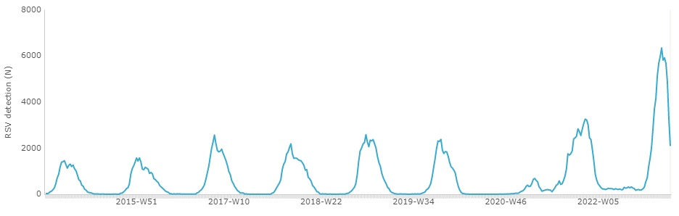
RSV maailmalla -ECDC

Slide 4
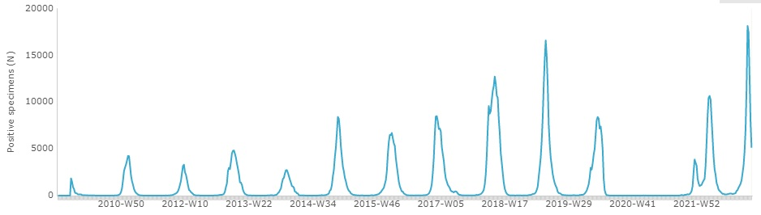
Influenssa maailmalla - ECDC

Slide 5
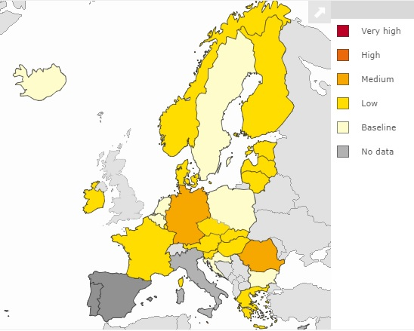
Influenssa maailmalla – vk47

Slide 6
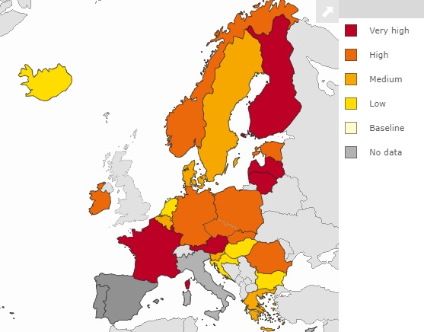
Influenssa maailmalla – vk51

Slide 7
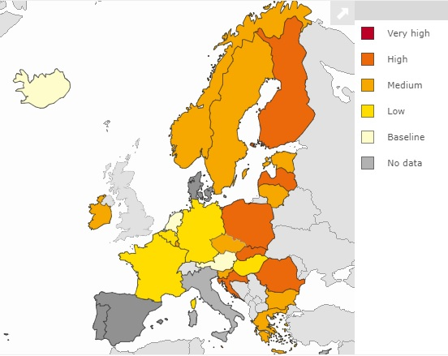
Influenssa maailmalla – vk03

Slide 8
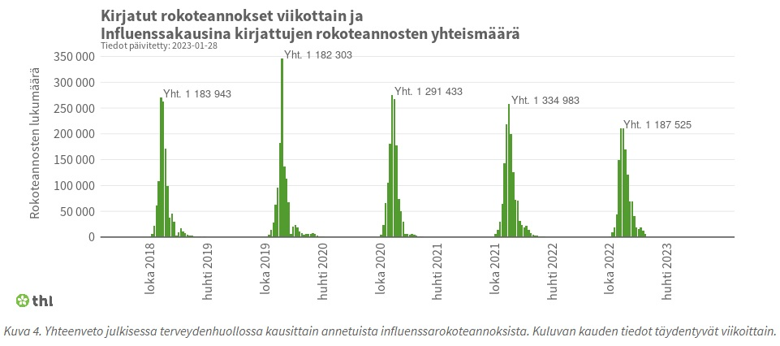
Influenssa Suomessa - rokotukset

Slide 9
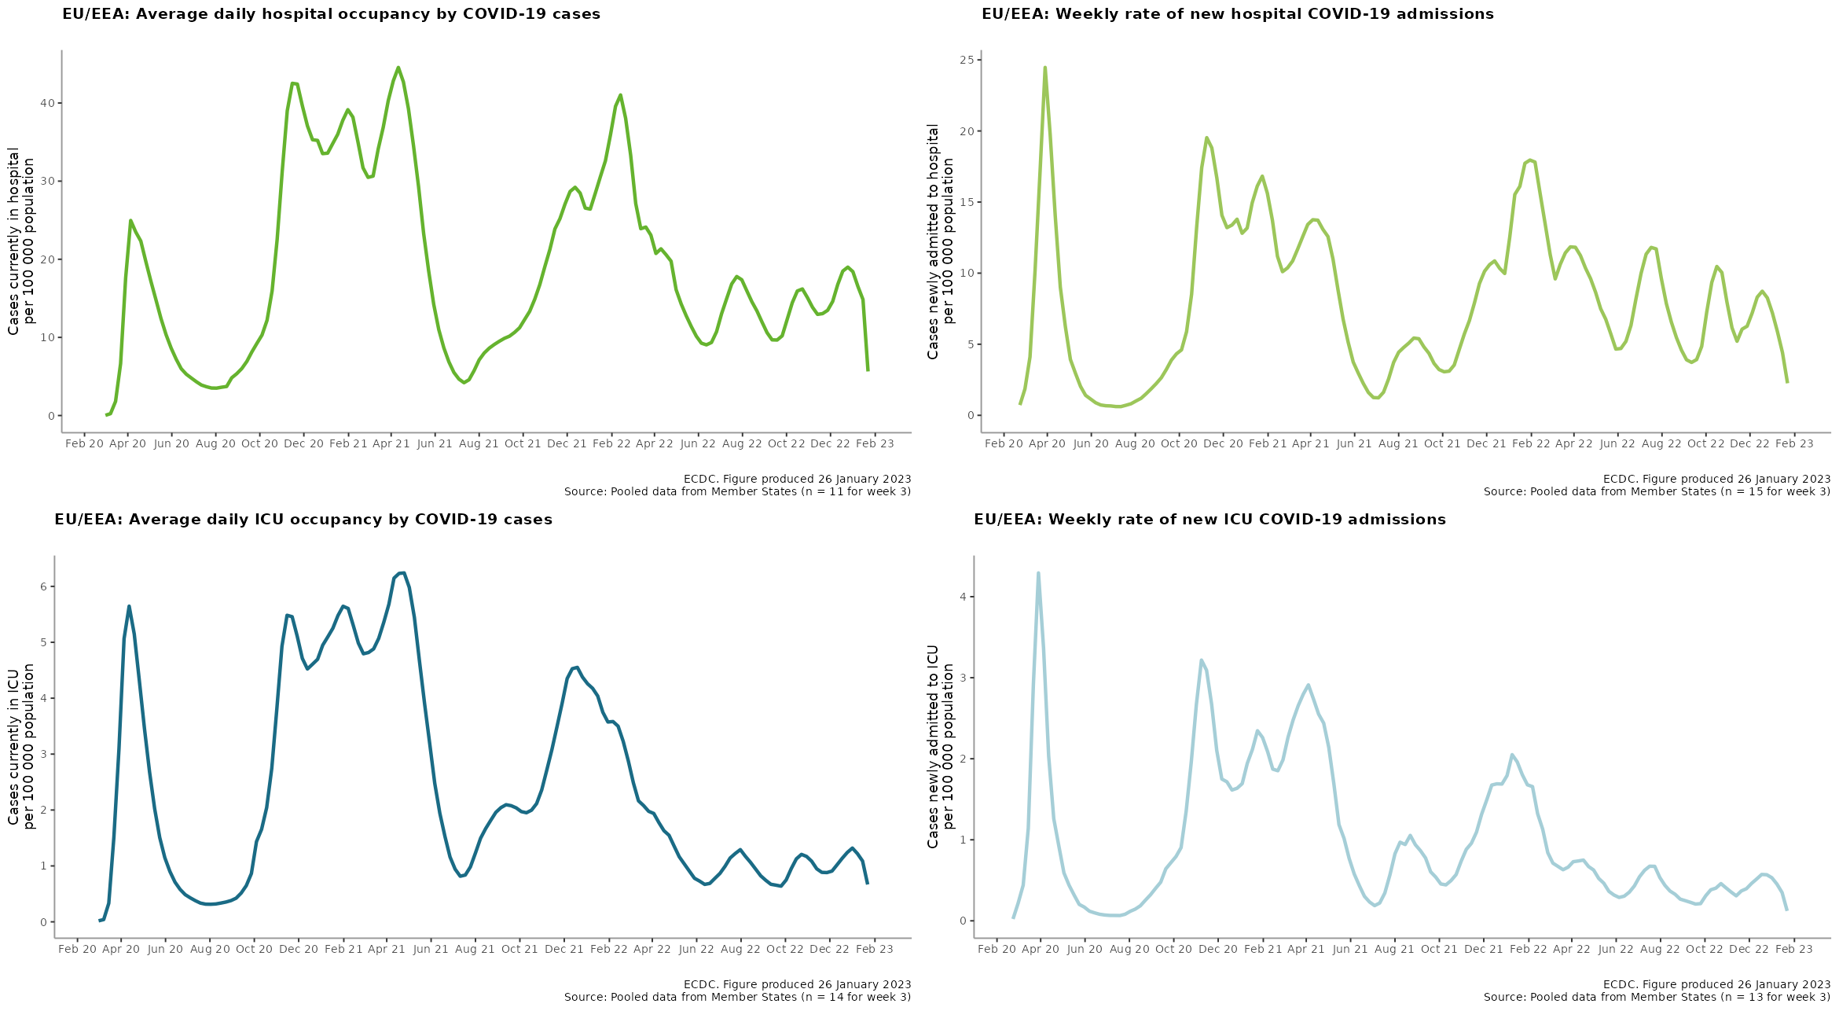
Covid maailmalla - ECDC

Slide 10
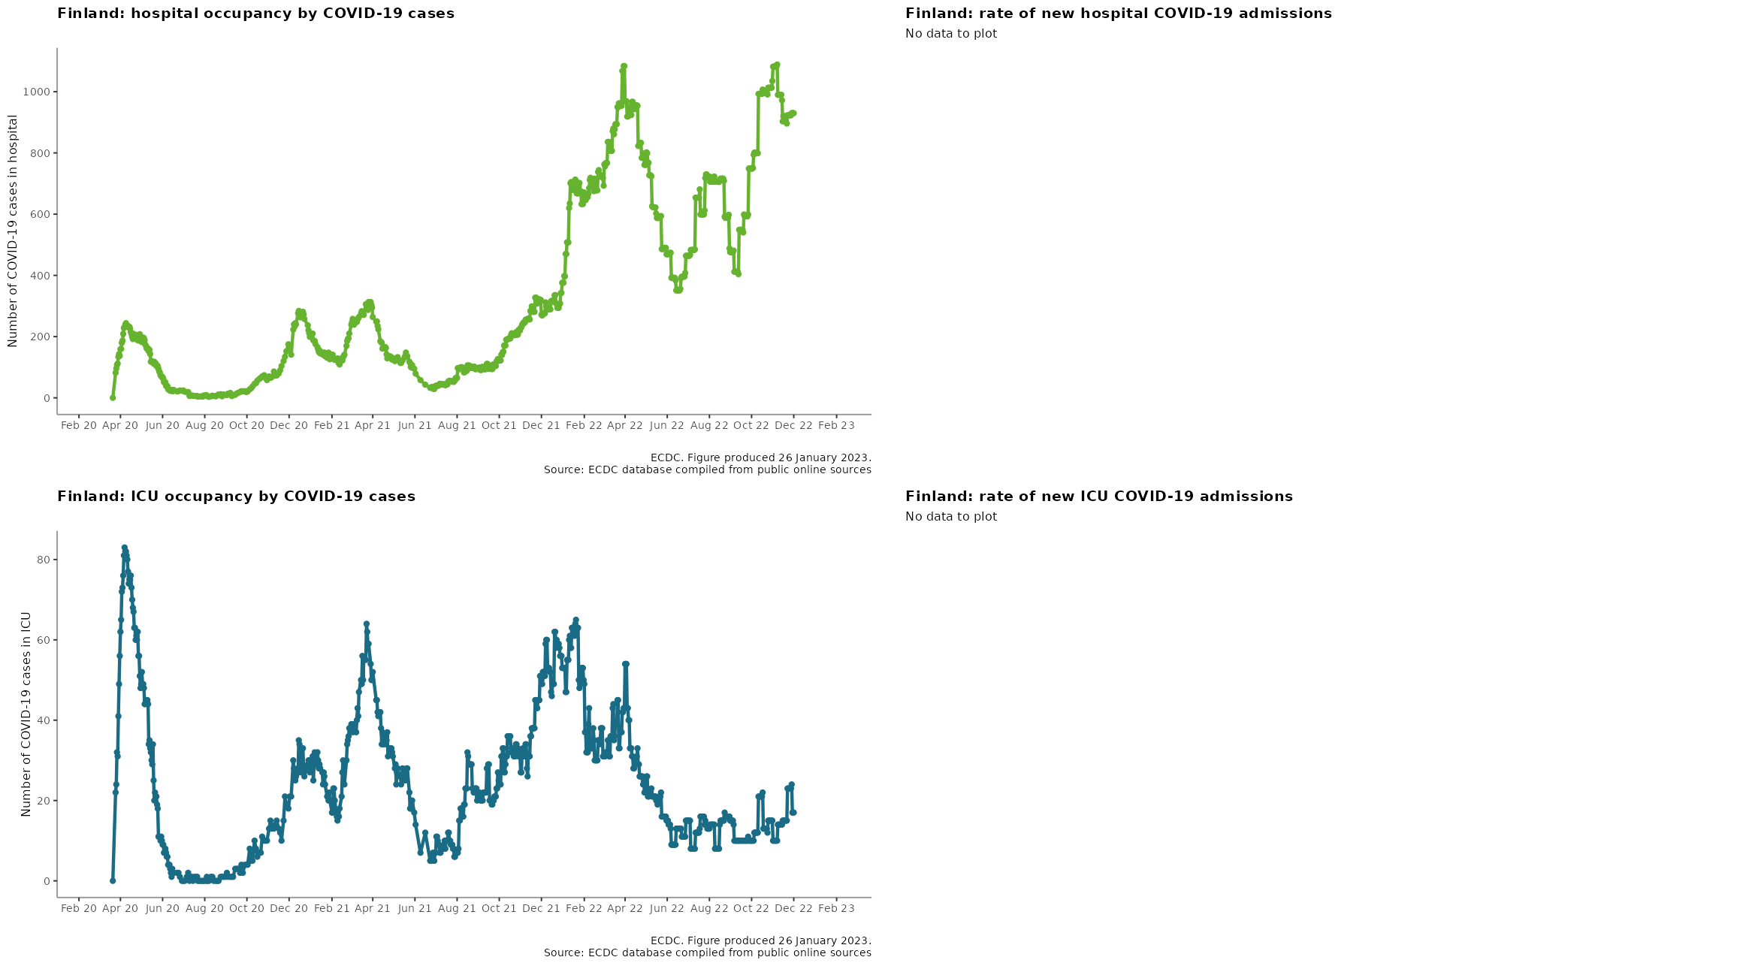
Covid Suomessa
-Vuodeosastot
-Tehot

Slide 11
InRSCoV - Tehohoidetut meillä 2022

Slide 12
InRSCoV OYS teho – viime vuodet

Slide 13
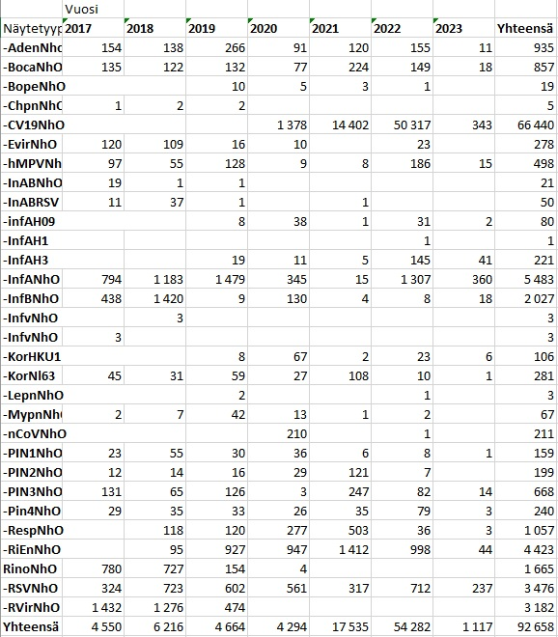
Hengitystievirukset
HVA

Slide 14
Hengitystievirukset
HVA

Slide 15
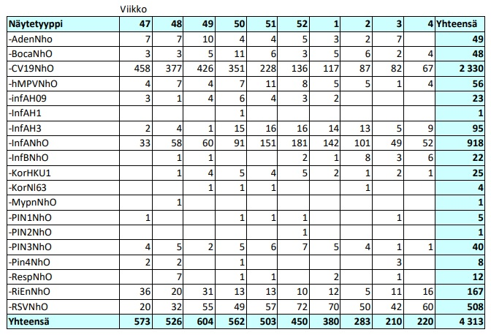
Hengitystievirukset HVA – viimeiset viikot

Slide 16
Hengitystievirukset - Varotoimet
Covid
  Varotoimet oireiden mukaan
    Ei erittäviä oireita – pisaravarotoimet
    Limainen/yskivä – pisara- ja kosketusvarotoimet
    Aerosolia tuottavissa toimenpiteissä ilmavarotoimet hlökunnan suojainten osalta
      NIV, AIRVO, in-/extubaatio, laryngo-/gastro-/bronkoskopia, limaimu, spira, trakeostooman hoito, elvytys
  Kesto:
    Oireeton/vähäoreinen – 5vrk
    Oireet nopeasti helpottamassa – 5vrk
    Hankalaoireinen --- maks 10vrk

Slide 17
Hengitystievirukset - Varotoimet
Influenssa
  Varotoimet oireiden mukaan
  Aerosolia tuottavissa toimenpiteissä ilmavarotoimet hlökunnan suojainten osalta
  Viruslääkityksen ajan = 5vrk
    Jos ei lääkitystä: oireiden keston ajan, maks 7vrk
RSV
  Varotoimet oireiden mukaan
  Aerosolia tuottavissa toimenpiteissä ilmavarotoimet hlökunnan suojainten osalta
  Oireiden keston ajan, maks 7vrk

Slide 18
Hengitystievirukset - altistus
Oireeton altistunut hoidetaan tavanomaisin varotoimin
  Jos kehittää oireet, siirretään yhden hengen huoneeseen ja otetaan näyte
Influenssalle sairaalahoidossa altistuneelle aloitetaan Tamiflu 75mg x 1 x 10vrk
  Jos p.o. ei onnistu, Rapivab 600mg i.v. kerta-annos immuunipuutteiselle

Slide 19
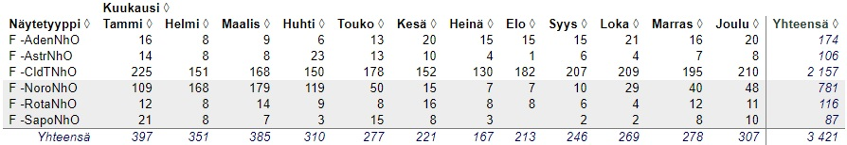
Suolistomikrobit – HVA 2022

Slide 20
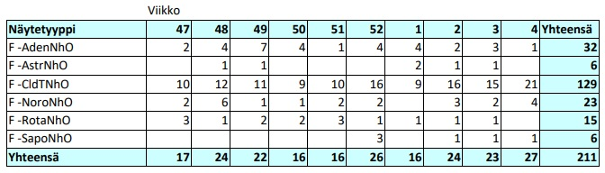
Suolistomikrobit – HVA viime viikot

Slide 21
Suolistomikrobit – varotoimet & altistus
Kosketusvarotoimet
  Oireiset päivät + 2vrk
Altistunut
  Tavanomaiset varotoimet, osoitetaan oma WC
    Jos lähdepotilaalla noro/rota: altistuneiden kanssa huoneeseen ei saa ottaa uusia potilaita kolmeen vuorokauteen
  Jos kehittää oireet, siirretään omaan huoneeseen kosketusvarotoimin

Slide 22
Kiitos!
Kysymyksiä?
Kommentteja?

